Slide 1

▶ YouTube トレンド ランキング
2026年10月11日 · 急上昇 TOP 10 発表

Slide 2

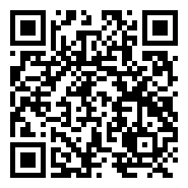
#10
【#ホロ鯖ARK】DAY2🦖きｔらああああああああああああああああああああ！！！【ホロライブ/兎田ぺこら】
📺 Pekora Ch. 兎田ぺこら
👁 1,019,750 👍 14,245 💬 138
⏱ 11:54:57 · 📅 公開1時間前
https://www.youtube.com/watch?v=UjdcDg3mPnY
💡 公開1時間で急上昇入り！ 100万再生超の大ヒット

Slide 3

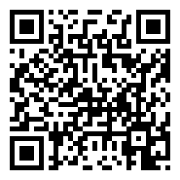
#9
ECHO / ウォルピスカーター -Cover-
📺 ウォルピス社
👁 145,882 👍 10,150 💬 498
⏱ 4:05 · 📅 公開13時間前
https://www.youtube.com/watch?v=cxvXOVAVwjE
💡 公開13時間で急上昇入り！ 10万再生突破の話題作 いいね率7.0%と視聴者の支持が非常に高い

Slide 4

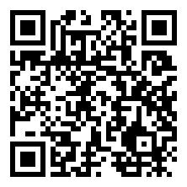
#8
【ブチギレました】ゴミ屋敷を掃除しに来たらとんでもない目にあった！【マイクラ】
📺 ドズル社
👁 358,825 👍 8,030 💬 472
⏱ 40:37 · 📅 公開14時間前
https://www.youtube.com/watch?v=sXDgwLziUjQ
💡 公開14時間で急上昇入り！ 10万再生突破の話題作 いいね率2.2%と好評価

Slide 5

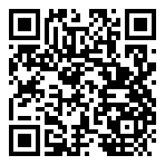
#7
RADWIMPS - 夕星 -ゆうづつ- / Yuzutsu [Official Music Video]
📺 RADWIMPS
👁 548,871 👍 16,560 💬 604 📈+95.8%
⏱ 5:04 · 📅 公開35時間前
https://www.youtube.com/watch?v=L-tQ2lx27t8
💡 公開1日で急上昇 50万再生の注目コンテンツ 前日比+95.8%と急拡散中

Slide 6

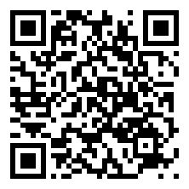
#6
なんでも合体できるマインクラフト【 マイクラ / マインクラフト 】
📺 ウォーターチャレンジ
👁 96,137 👍 1,358 💬 32
⏱ 20:04 · 📅 公開-3時間前
https://www.youtube.com/watch?v=fzAwr9N9GQ8
💡 公開-3時間で急上昇入り！ 急上昇中の新興コンテンツ

Slide 7
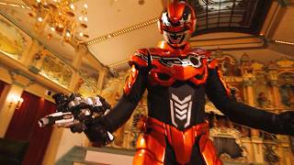
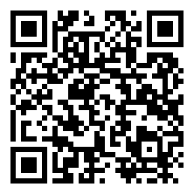
#5
【超ギャバン】ついに明かされるギャバン・エタニティの正体…！Vシネクスト『超宇宙刑事ギャバン インフィニティVSライヤ』本予告
📺 シネマトゥデイ
👁 59,043 👍 816 💬 36
⏱ 1:01 · 📅 公開-1時間前
https://www.youtube.com/watch?v=v_rgsqlJB0Q
💡 公開-1時間で急上昇入り！ 急上昇中の新興コンテンツ

Slide 8
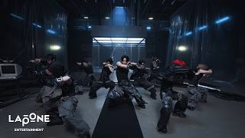
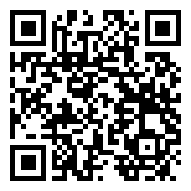
#4
JO1 | 'ANIMAL' PERFORMANCE VIDEO
📺 JO1
👁 119,255 👍 11,043 💬 1,364
⏱ 2:55 · 📅 公開12時間前
https://www.youtube.com/watch?v=6KT1qP2OREo
💡 公開12時間で急上昇入り！ 10万再生突破の話題作 いいね率9.3%と視聴者の支持が非常に高い

Slide 9

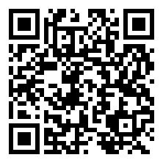
#3
【日本語実況】Evo France 2026 - Day 2 Part2「CAPCOM Pro Tour 2026 Premier」
📺 Capcom Fighters JP
👁 544,931 👍 4,557 💬 90
⏱ 3:57:41 · 📅 公開3時間前
https://www.youtube.com/watch?v=MolkM_MntyU
💡 公開3時間で急上昇入り！ 50万再生の注目コンテンツ

Slide 10

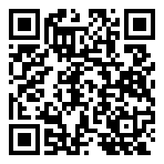
#2
NARUTO×NINKŪ | Teaser | NARUTO
📺 NARUTO / BORUTO Official Channel
👁 421,932 👍 9,318 💬 981
⏱ 1:47 · 📅 公開1時間前
https://www.youtube.com/watch?v=hCZi_R0MnvE
💡 公開1時間で急上昇入り！ 10万再生突破の話題作 いいね率2.2%と好評価

Slide 11

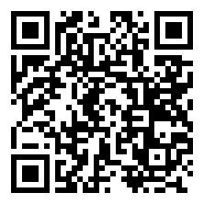
🏆 NO. 1 🏆
Aぇ! group - Mrs.Vampire（Dance Practice）
👁 610,002 👍 38,778 💬 6,305 ⏱ 3:17 📅 公開35時間前
💡 公開1日で急上昇 50万再生の注目コンテンツ 前日比+45.0%で着実に成長
https://www.youtube.com/watch?v=j5yxDVboR00

Slide 12

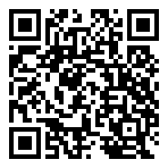

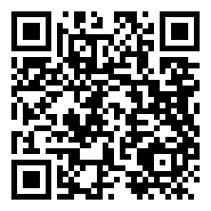

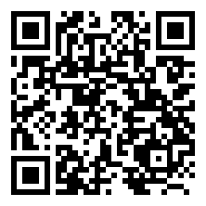
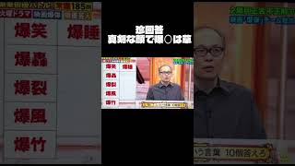
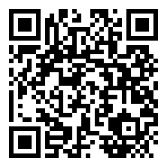

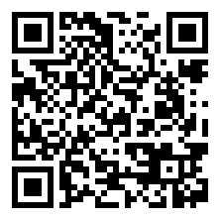
🎬 エンタメ 人気動画 TOP 5
#1
いや勝つんかいw #おもしろ #エンタメ #ネタ #バズれ #shorts
📺 やっさん2 👁 19,165,391 👍 157,676 ⏱ 0:10 📅 2025-08-09
https://www.youtube.com/watch?v=fBQOV3jiST0
#2
クビの真相は？【GOKKO】【ごっこ倶楽部】【企業研究】【エンタメ業界】【IT業界】…
📺 ごっこ倶楽部の楽屋 👁 12,786,426 👍 170,225 ⏱ 1:28 📅 2025-04-14
https://www.youtube.com/watch?v=i5TSvrhVH94
#3
狩野英孝のマイクラ実況が面白いwww#エンタメ #マイクラ #狩野英孝
📺 はるえもん 👁 11,824,741 👍 186,968 ⏱ 1:33 📅 2025-07-05
https://www.youtube.com/watch?v=21eblauBPy8
#4
ネプリーグ放送事故w #おもしろ #面白い #テレビ #エンタメ #お笑い #芸人 …
📺 やっさん2 👁 11,621,540 👍 133,661 ⏱ 0:18 📅 2025-11-01
https://www.youtube.com/watch?v=fGaa5iluMIQ
#5
入れないと蝶野に制裁ビンタされる⁉️ #エンタメ #ガキ使 #ダウンタウン#方正
📺 はるえもん 👁 10,694,947 👍 99,603 ⏱ 0:57 📅 2025-10-17
https://www.youtube.com/watch?v=Mr8II4SLhaI

Slide 13




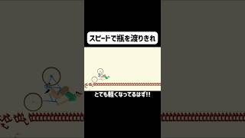




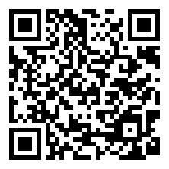
🎮 ゲーム 人気動画 TOP 5
#1
見たことの無い落ち方をする配信者#葉 #ゲーム実況 #切り抜き #onlyup
📺 葉ちゅべ 👁 23,563,659 👍 414,906 ⏱ 0:38 📅 2023-07-07
https://www.youtube.com/watch?v=0cjKg-Z3xak
#2
全部ひっかかる人【しょぼんのアクション3D】 #ゲーム実況
📺 タン 👁 19,853,136 👍 389,580 ⏱ 1:00 📅 2023-09-28
https://www.youtube.com/watch?v=XGbduoPa_-0
#3
息子の扱いが酷すぎる男。#ゲーム実況 #shorts
📺 ぱんお。 👁 18,936,225 👍 260,680 ⏱ 0:58 📅 2026-03-12
https://www.youtube.com/watch?v=ffE0CxNxrII
#4
月のクレーターをトイレにする男🌙 #ゲーム実況 #shorts
📺 ぱんお。 👁 15,599,299 👍 209,608 ⏱ 1:04 📅 2026-06-10
https://www.youtube.com/watch?v=Snd181QDquI
#5
カンタン迷路かと思いきや...😭😭😭 #パズル #錯視 #Shorts
📺 Kerofen Games 👁 13,580,234 👍 96,927 ⏱ 0:30 📅 2024-09-12
https://www.youtube.com/watch?v=WxiU5sFAF3c

Slide 14

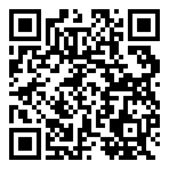



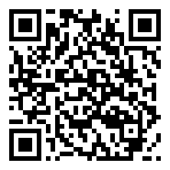

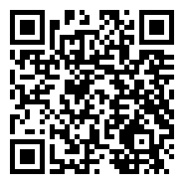

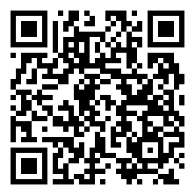
✨ アニメ 人気動画 TOP 5
#1
YOASOBI「勇者」 Official Music Video／TVアニメ『葬送の…
📺 YOASOBI 👁 226,327,920 👍 1,238,380 ⏱ 3:24 📅 2023-09-29
https://www.youtube.com/watch?v=OIBODIPC_8Y
#2
TVアニメ『呪術廻戦』第2期「渋谷事変」ノンクレジットOPムービー／OPテーマ：Ki…
📺 TOHO animation チャンネル 👁 168,249,923 👍 0 ⏱ 1:31 📅 2023-09-01
https://www.youtube.com/watch?v=5yb2N3pnztU
#3
TVアニメ『呪術廻戦』第2期「懐玉・玉折」ノンクレジットOPムービー／OPテーマ：キ…
📺 TOHO animation チャンネル 👁 153,272,505 👍 0 ⏱ 1:31 📅 2023-07-07
https://www.youtube.com/watch?v=gcgKUcJKxIs
#4
【推しの子】B小町 / POP IN 2【MV short】
📺 TVアニメ【推しの子】公式チャンネル 👁 61,783,894 👍 599,135 ⏱ 1:31 📅 2024-10-06
https://www.youtube.com/watch?v=c7E-tgmFuzw
#5
Mrs. GREEN APPLE「ライラック」MV - TVアニメ『忘却バッテリー』…
📺 Mrs. GREEN APPLE 👁 59,139,100 👍 185,102 ⏱ 4:53 📅 2024-07-04
https://www.youtube.com/watch?v=-NFhRWhkp7I

Slide 15

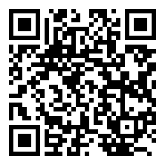

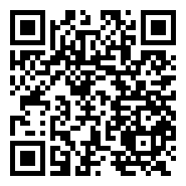

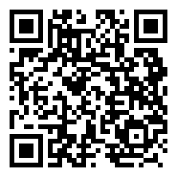




🍿 映画 人気動画 TOP 5
#1
シンクロ率100％だった映画『Michael』の裏側
📺 フィルムチェーン 👁 7,234,498 👍 108,743 ⏱ 0:56 📅 2026-05-18
https://www.youtube.com/watch?v=lyZZdUUM_GM
#2
歌舞伎町タワーの日本一高い映画館「109シネマズプレミアム新宿」を正直レビュー！
📺 正直レビュー 🍰🍛 👁 6,965,808 👍 120,772 ⏱ 1:00 📅 2025-03-15
https://www.youtube.com/watch?v=2a1YM7MCXng
#3
トイストーリー5面白くなかった。1と2が最高すぎたから見ない方がよかったと後悔してま…
📺 かえぽん 👁 4,662,510 👍 24,699 ⏱ 0:12 📅 2026-07-09
https://www.youtube.com/watch?v=mEAhcCWMAa4
#4
ただの不倫じゃない…。難解だけど超名作と評判の愛と社会の“正しさ”を問う感動作
📺 映画ドラマ二アック 👁 3,886,719 👍 7,876 ⏱ 20:56 📅 2026-08-27
https://www.youtube.com/watch?v=YmRxFhtYydY
#5
市川團十郎が語る映画「国宝」の率直な感想と歌舞伎への想い
📺 KABUKU. / 市川團十郎。 👁 3,799,110 👍 47,104 ⏱ 17:48 📅 2025-07-12
https://www.youtube.com/watch?v=OhHzzl4Z6qU

